Slide 1
Электронные дидактические материалы к уроку
литературы на тему «К. Г. Паустовский «Теплый хлеб» для учащихся 5-х классов
Выполнила:
Белоусенко Н. В.
учитель ГБОУ лицея № 410
Санкт- Петербург
2014

Slide 2
Константин Георгиевич Паустовский

Slide 3
Цели урока:
показать особенности изображения героев в литературной сказке,
выявить элементы сказки в
произведении,
обсудить нравственные проблемы.

Slide 4
Ночью по деревне стоял такой запах тёплого хлеба с румяной коркой, с пригоревшими к донцу капустными листьями, что даже лисицы вылезли из нор, сидели на снегу, дрожали и тихонько скулили, соображая, как бы словчиться стащить у людей хоть кусочек этого чудесного хлеба.

Slide 5
ТЁПЛЫЙ, –ая, –ое; тёпел, тепла.
1. нагретый, дающий или содержащий тепло. Тёплый луч солнца. Тёплая комната. Тёплое молоко.
2. не знающий морозов, южный (о климате, местности). Тёплые страны.
3. хорошо защищающий тело от холода.
Тёплая одежда.
4. имеющий отопление. Тёплая дача.
5. перен. Ласковый, приветливый. Тёплое чувство. Тёплые слова утешения.

Slide 6
Как вы назвали бы эту сказку Паустовского? Как вы объясните название, которое дал ей автор?
Почему хлеб в конце сказки назван «чудесным»?

Slide 7
- Чем литературная сказка отличается от народной?
- Докажите, что «Теплый хлеб» - это литературная сказка.

Slide 8
Сказка состоит из 3-х частей
Зачин
Реалистический (что, где и когда)
Сказочные и реальные
Развитие действия
Сказочная и реалистическая
Концовка

Slide 9
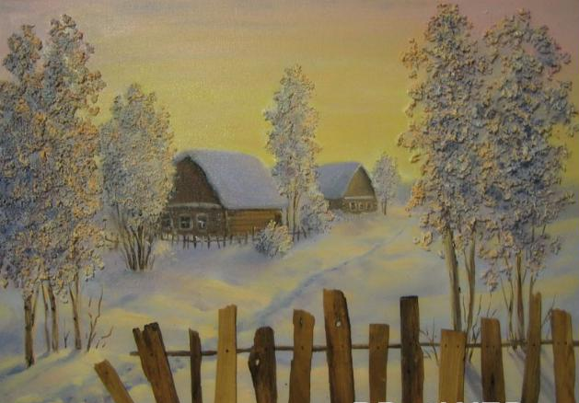
О каком времени пишет Паустовский?

Slide 10
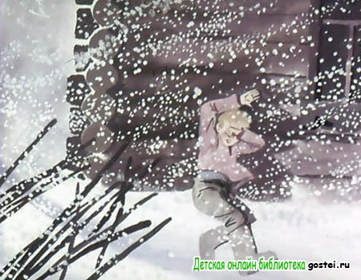
Что можно сказать о характере Фильки, судя по его поступкам? Почему его звали «Ну Тебя»?
Как менялась погода на протяжении происходящих в сказке событий?

Slide 11
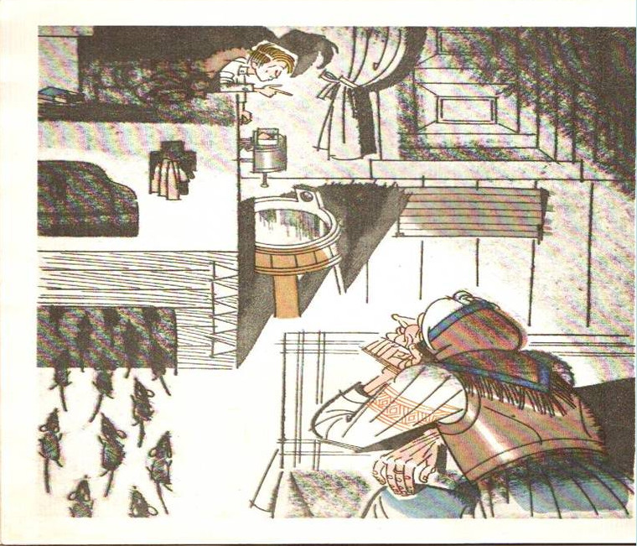
Какую историю рассказала бабка Фильке? Перескажите ее

Slide 12
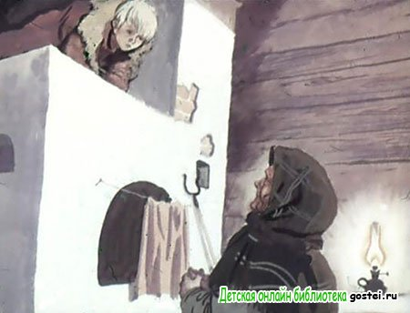
- Как вы понимаете выражение «от охлаждения сердца»?
- Как вы думаете, почему поступок Фильки бабка называет «злодейством»?

Slide 13
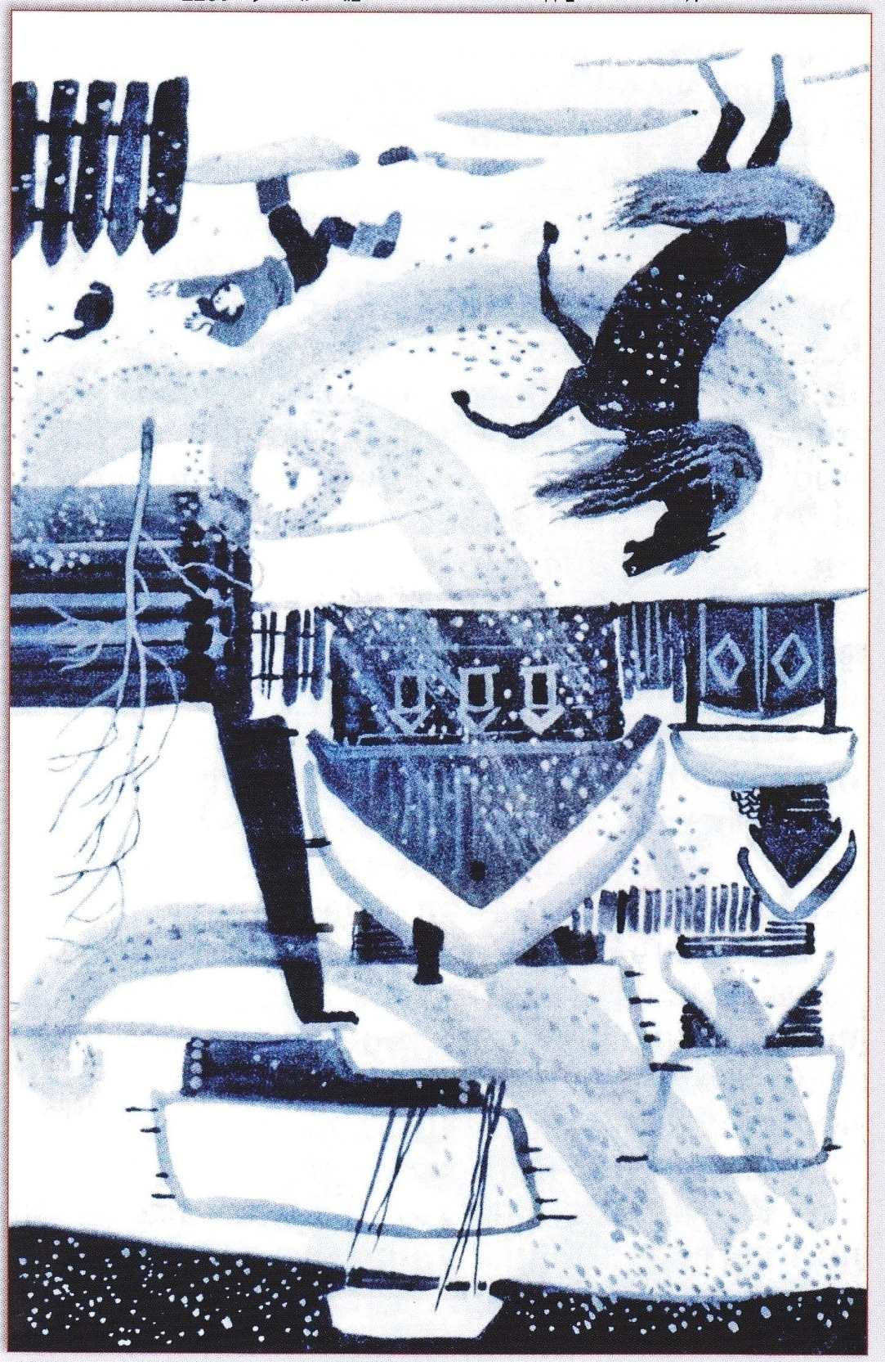
Почему Филька сознался Панкрату в своем поступке?

Slide 14
За СОВЕТОМ К пАНКРАТУ

Slide 15
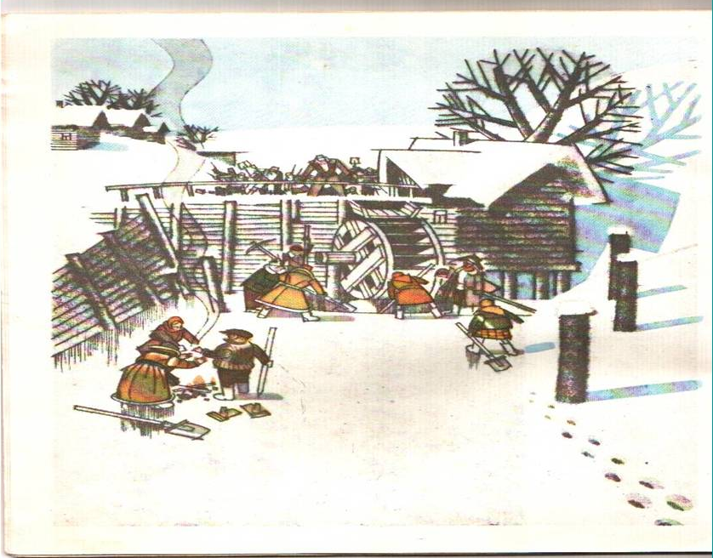
Что придумал Филька, чтобы поправить дело?

Slide 16
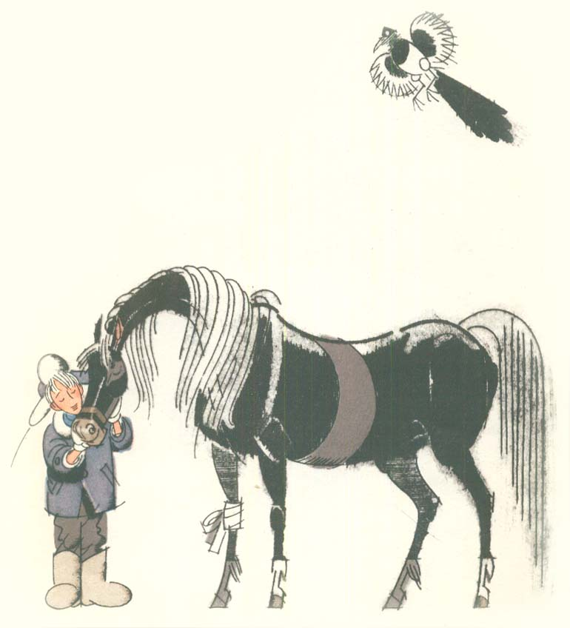
Как Филька помирился с конем?

Slide 17
Какие приемы помогают созданию сказочных образов?
«…колючий мороз прошел по деревне. Никто его не видел, но каждый слышал скрип его валенок по твердому снегу, слышал, как мороз, озоруя, стискивал толстые бревна в стенах…»

Slide 18
Метафоры - скрытые сравнения
Олицетворения - оживления предметов
Эпитет – образное определение

Slide 19
Чему учит сказка?
Совершая зло, человек может погубить не только себя, но и своих близких. Поэтому надо вовремя осознать свои дурные поступки и исправить их.
«Бессмысленным гражданином» называет Панкрат Фильку, потому что гражданин - это человек, любящий Родину и заботящийся о людях.
Надо всегда надеяться, что «поправит человек свое злодейство».

Slide 20
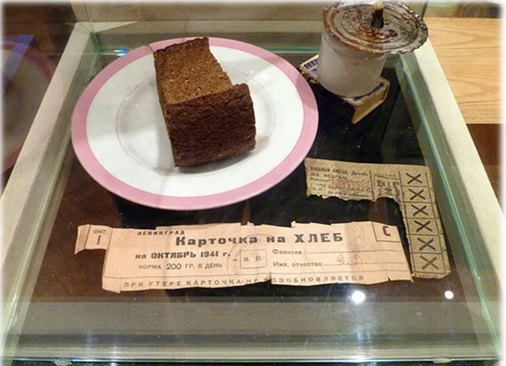
О каком хлебе всегда вспоминают жители Ленинграда?

Slide 21
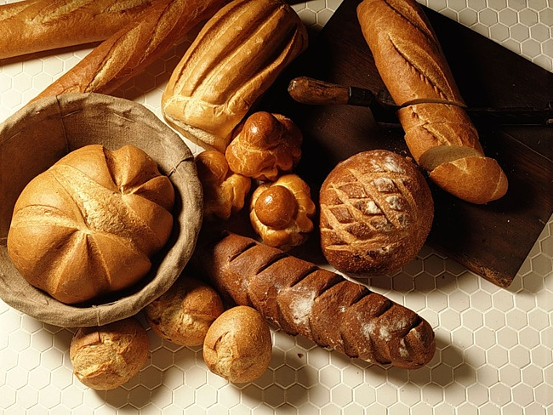
На доброе слово не надо скупиться.
Сказать это слово - что дать напиться.
Со словом обидным нельзя торопиться,
Чтоб завтра себя самого не стыдиться.

Slide 22
Домашнее задание
Написать развернутый ответ на вопрос
«О чем заставляет задуматься сказка К.Г.Паустовского «Теплый хлеб»?

